Slide 1
生 产 实 习
手 写 数 字 识 别

Slide 2
生产实习的任务
掌握几种常见手写数字识别的基本原理。
基于MATLAB编程实现手写数字识别算法，比较几种算法的准确率及算法复杂度。

Slide 3
生产实习的基本要求
要求学生通过查阅论文与相关资料，提出解决问题的方案与技术路线，学会独立解决问题的方式、方法，得到综合锻炼。
要求学生独立完成编程、调试，实验结果分析等任务。
可以参考matlab帮助文档中的示例。杜绝从网上抄袭代码或相互抄袭代码，违者取消实习成绩。

Slide 4
程序验收要求
程序在指定的电脑上进行验收，请同学们自行携带U盘拷贝；
为加快验收速度，每次验收完成后请不要关闭matlab主程序界面；
需要在matlab脚本头部加入以下指令：
close all; clc; clear;

Slide 5
生产实习报告的要求
写好班级、姓名、学号，各班由班长收齐，实习结束后的一周之内交给指导教师（1教524）。
题目：手写数字识别
查阅资料，说明算法原理，实验目的，实验步骤。
实验结果的分析与总结
经验教训与心得体会
建议和意见

Slide 6
时间安排
一共10次课，分5次验收，安排如下：
认识手写数字数据集；
基于类中心欧式距离的手写数字识别；
基于类中心马氏距离的手写数字识别；
基于HOG特征的手写数字识别；
基于HOG特征+马氏距离的手写数字识别。

Slide 7
一、认识手写数字数据集

Slide 8
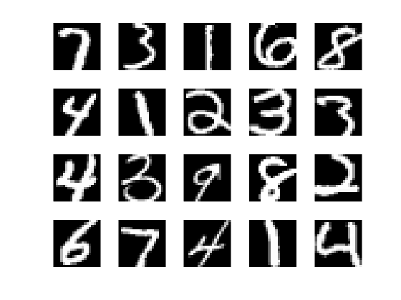
MNIST手写数字数据集
训练集包含60000张图片（train_images）,与对应的图像标签（train_labels），测试集包含10000张图片（test_images）,与对应的图像标签（test_labels）

Slide 9
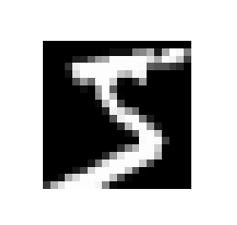
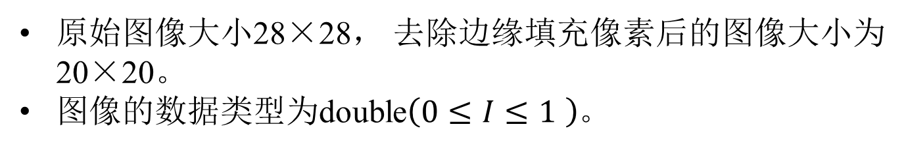
MNIST手写数字数据集
原始图像大小28×28， 去除边缘填充像素后的图像大小为20×20。
图像的数据类型为double$\left(0≤I≤1 \right)$。

Slide 10
实验一：
编写一个matlab脚本程序，并完成以下实验内容：
载入手写数字数据集（mnist.mat），观察数据集中都包括哪些数据，分别记录这些数据的类型与存储格式；
在一张图中显示训练集中前20个数字图像；
统计训练集中各数字的出现个数，并计算频率。
可能用到的matlab函数：
load, figure, imshow, subplot…

Slide 11
二、基于类中心欧式距离的手写 数字识别

Slide 12

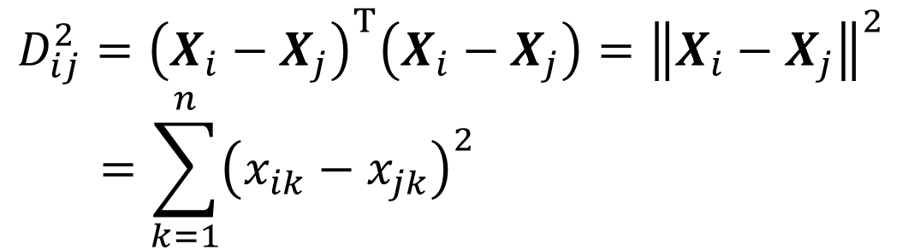



$$ω_{1}$$
$$ω_{2}$$
$$X_{i}$$
$$ω_{3}$$
欧氏距离：
$$D_{ij}^{2}={\left(X_{i}−X_{j}\right)}^{T}\left(X_{i}−X_{j}\right)={\left\|X_{i}−X_{j}\right\|}^{2}$$
$$=\sum_{k=1}^{n}{{\left(x_{ik}−x_{jk}\right)}^{2}}$$

Slide 13
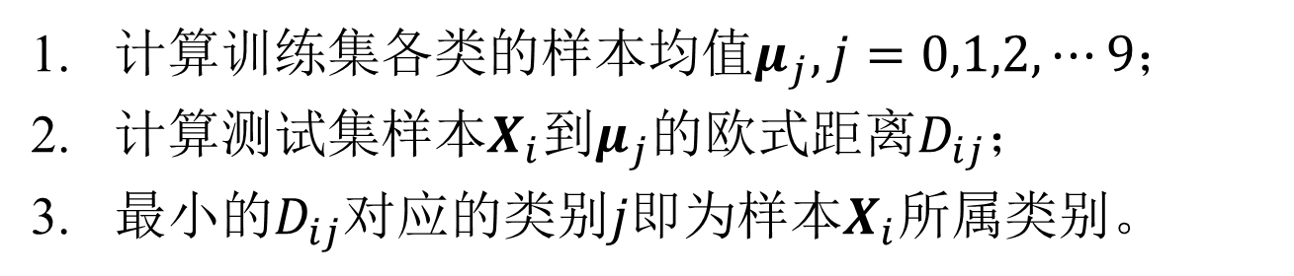
计算方法：
计算训练集各类的样本均值$μ_{j},j=0,1,2,⋯9$；
计算测试集样本$X_{i}$到$μ_{j}$的欧式距离$D_{ij}$；
最小的$D_{ij}$对应的类别$j$即为样本$X_{i}$所属类别。

Slide 14
实验二：
编写基于类中心距离的手写数字识别程序，要求：
计算识别算法的准确率；
记录算法执行时间；
可能用到的matlab函数：
reshape, norm, min, tic, toc…

Slide 15
三、基于类中心马氏距离的手写 数字识别

Slide 16
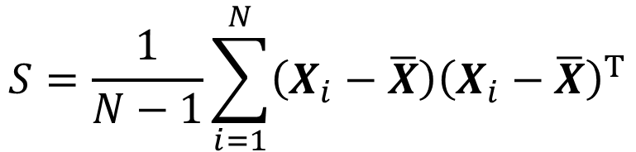

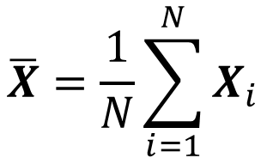
马氏距离：
$$D_{ij}^{2}={\left(X_{i}−X_{j}\right)}^{T}S^{−1}\left(X_{i}−X_{j}\right)$$
$$S=\frac{1}{N−1}\sum_{i=1}^{N}{\left(X_{i}−\overline{X}\right){\left(X_{i}−\overline{X}\right)}^{T}}$$
$$\overline{X}=\frac{1}{N}\sum_{i=1}^{N}{X_{i}}$$
其中：
$D_{ij}$：马氏距离，$S$：样本协方差矩阵，$\overline{X}$：样本均值

Slide 17
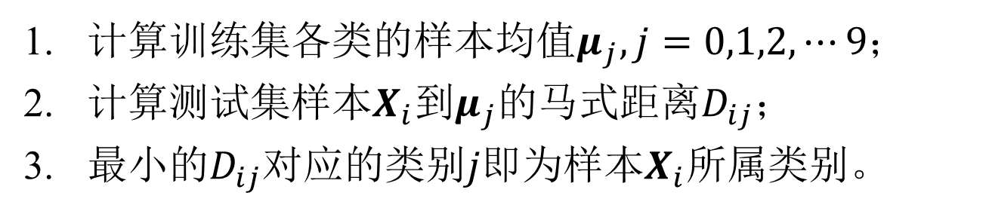
计算方法：
计算训练集各类的样本均值$μ_{j},j=0,1,2,⋯9$；
计算测试集样本$X_{i}$到$μ_{j}$的马式距离$D_{ij}$；
最小的$D_{ij}$对应的类别$j$即为样本$X_{i}$所属类别。

Slide 18
实验三：
编写基于类中心马氏距离的手写数字识别程序，要求：
计算识别算法的准确率；
记录算法执行时间；
可能用到的matlab函数：
reshape, min, tic, toc…

Slide 19
四、基于HOG特征的手写数字 识别

Slide 20
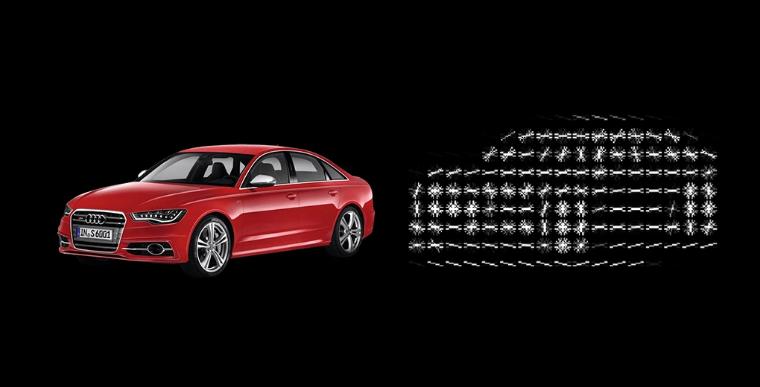
HOG特征：
方向梯度直方图（Histogram of Oriented Gradient, HOG）特征是一种在计算机视觉和图像处理中用来进行物体检测的特征描述子。它通过计算和统计图像局部区域的梯度方向直方图来构成特征。

Slide 21
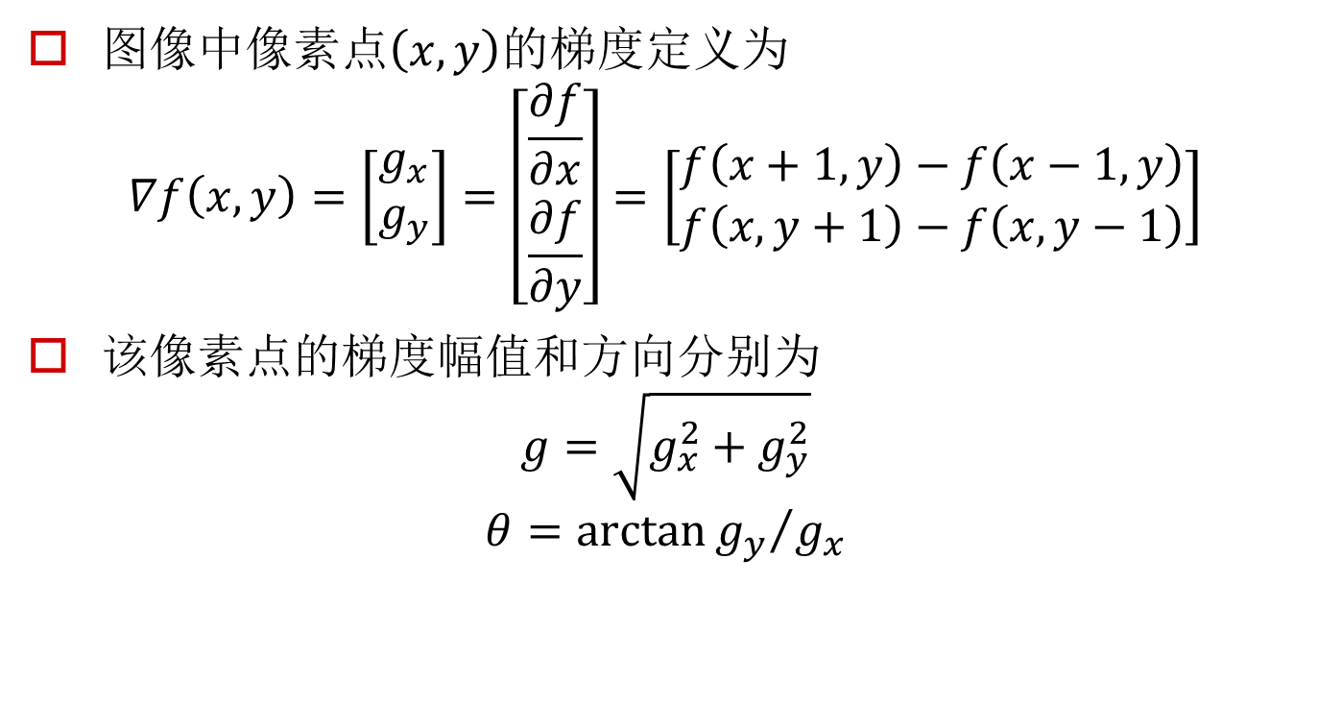
步骤一：计算图像梯度
图像中像素点$\left(x,y\right)$的梯度定义为
$$∇f\left(x,y\right)=\left[\begin{matrix}g_{x} \\ g_{y}\end{matrix}\right]=\left[\begin{matrix}\frac{∂f}{∂x} \\ \frac{∂f}{∂y}\end{matrix}\right]=\left[\begin{matrix}f\left(x+1,y\right)−f\left(x−1,y\right) \\ f\left(x,y+1\right)−f\left(x,y−1\right)\end{matrix}\right]$$
该像素点的梯度幅值和方向分别为
$$g=\sqrt{g_{x}^{2}+g_{y}^{2}}$$
$$θ=\arctan{{g_{y}}/{g_{x}}}$$

Slide 22
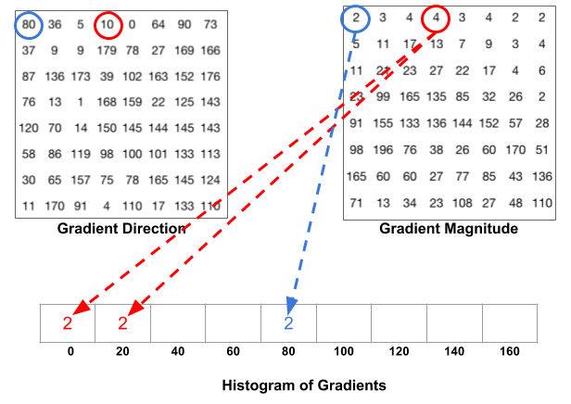
步骤二：计算梯度直方图
把图像分成若干个8×8像素的单元格(cell)
用9个bin的直方图来统计这8×8像素的梯度信息，即将cell的梯度方向0~180度分成9个方向块

Slide 23
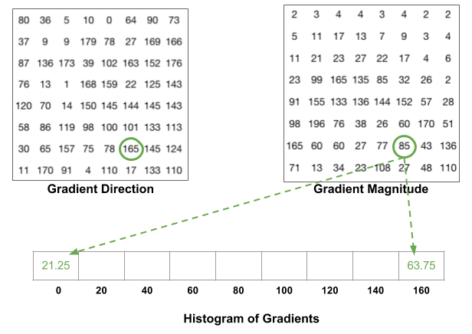

Slide 24
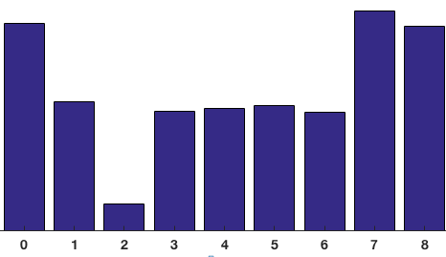
9-bin直方图

Slide 25
步骤三：块归一化
由于光照的变化对图像梯度的影响很大（如果把图像像素值除以2，那么图像梯度幅值将减半，梯度直方图也变为原来的1/2）。所以需要对梯度直方图进行归一化以减小光照的影响
为了更好的消除光照变化，首先把若干个cell组合成一个block（e.g. 1block=2×2cell），再把block内所有cell的梯度直方图连接成一个特征向量并归一化。（对于16×16像素的block，特征向量的维数为9×2×2=36）
实验表明，采用块重叠(overlapping)的策略会大幅提高HOG特征的性能。实际上，我们总是选择不小于1/2 block size的重叠。

Slide 27
步骤四：计算HOG特征向量
将图像内所有block的特征向量连接到一起，就得到最终的HOG特征向量
例：对于64×128的图像，求HOG特征向量的维数（其中cell size = 8×8 pixels，block size = 2×2 cells，overlapping = 1/2 block size）
Block数＝ (8－1)×(16－1) ＝105
HOG特征维数＝9×4×105＝3780

Slide 28
实验四：
编写基于HOG特征的手写数字识别程序，要求：
在一张图中显示训练集前4个数字的HOG特征可视化
计算识别算法的准确率；
记录算法执行时间；
保持算法其他的默认参数不变，只改变cell size，通过实验的方法确定最佳的cell size（保证算法有较高的准确率，同时算法复杂度较低）
可能用到的matlab函数：
extractHOGFeatures, norm, min, tic, toc…

Slide 29
五、基于HOG特征+马氏距离的 手写数字识别

Slide 30
实验五：
编写基于HOG特征+类中心马氏距离的手写数字识别程序，要求：
计算识别算法的准确率；
记录算法执行时间；
可能用到的matlab函数：
extractHOGFeatures, min, tic, toc…

